Slide 1
新浪微博数据获取及其 在媒体评估分析中的应用
胡庆宝
2013-07-08

Slide 2
目录
微博发展模式
微博数据分析及高效获取
媒体微博数据传播方式
微博数据在媒体影响力中的应用及分析

Slide 3
微博发展模式
中国版的SNS，超越社交网站的载体
社区平台属性
媒体平台属性
开放平台属性
第一阶段
第二阶段
第三阶段
Now

Slide 4
微博发展模式
传统SNS对比
玩在一起，
心在一起
情系人人
自由关注
有什么新鲜事想告诉大家？
一起分享新鲜事儿
需双方确认
高隐私
低隐私
信息内容可信度更高
以“人”为核心
让品牌成为好友，调动用户关系
调用好友关系
平等、融入、沟通
信息流传更不受局限
以“话题”为核心
让品牌成为话题，创造关注话题
打造热议话题
广互动、被追捧、具时效

Slide 5
微博发展模式
@好友//@品牌：八卦
惊人的信息传播速度！
APP
n
IM
SMS
阅读
PC
WAP
n
转发
评论
转发
阅读
评论
粉丝
n
n
收藏
……
收藏
关注并被关注，新鲜事的获取
和传递是N 次
……

Slide 6
微博数据分析及高效获取
微博基本数据
用户资料
粉丝数
关注数
用户社交关系
粉丝列表
关注列表
微博信息
微博内容
转发数及其信息列表
标签
生日
Email
认证类型
性别
地域信息
…
评论数及其信息列表
赞数及其信息列表
微博创建者
用户的微博集合
…

Slide 7
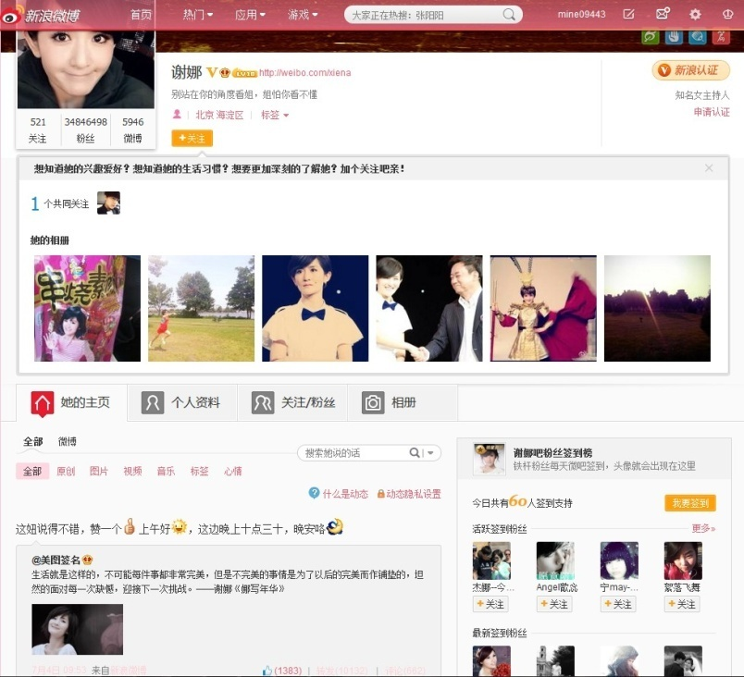
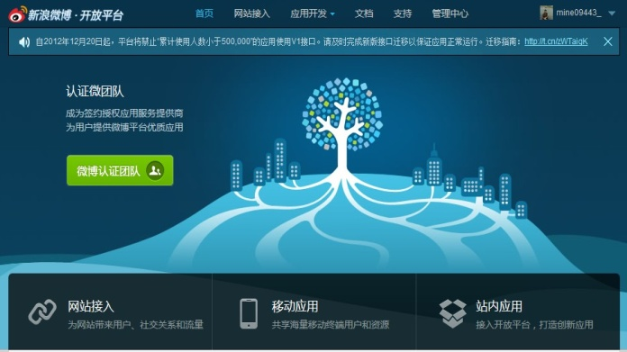
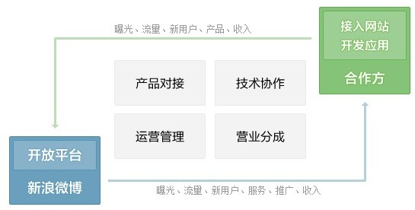
微博数据分析及高效获取
新浪微博开放平台API
新浪微博网页爬虫
格式化HTML源码匹配+抽取
格式化url访问
表单模拟登录

Slide 8
微博数据分析及高效获取
新浪微博数据获取效率分析
微博数据类型 | 新浪微博API | 新浪微博网站
用户个人资料 | 效率高 | 效率高
用户社交关系 | 效率高 粉丝数据相对全面 | 效率低
微博信息 | 效率高 无法获取关键字搜索微博数据 获取微博全面的评论、转发的少量信息，无法获取赞信息 | 效率低 可以获取关键字搜索微博数据 能够获取微博全面的评论、转发、赞信息

Slide 9
媒体微博数据传播方式
精心编辑
高质量微博
结合媒体特色编辑精彩微博内容，引入图片、音频、视频等元素，吸引微博用户，积累粉丝。
关注、转发高质量用户信息
转载高影响力微博账户对媒体积极的微博信息，借由源微博用户，相互提升影响力和传播范围。
引发热点话题和积极互动
主动引导微博用户对热点话题讨论互动，形成围观效应，进一步扩大媒体影响力。

Slide 10
微博数据在媒体影响力中的应用及分析
官网微博总体分析

Slide 11
微博数据在媒体影响力中的应用及分析
官网微博历史分析

Slide 12
微博数据在媒体影响力中的应用及分析
官网微博总体分析

Slide 13
微博数据在媒体影响力中的应用及分析
口碑微博分析

Slide 14
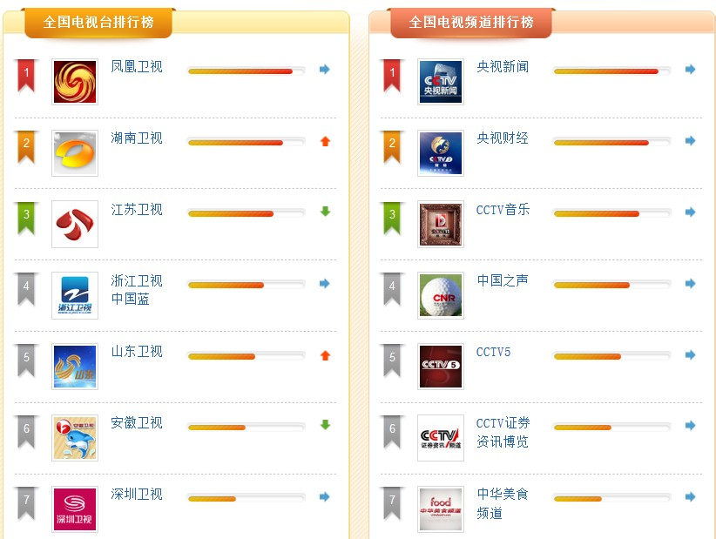
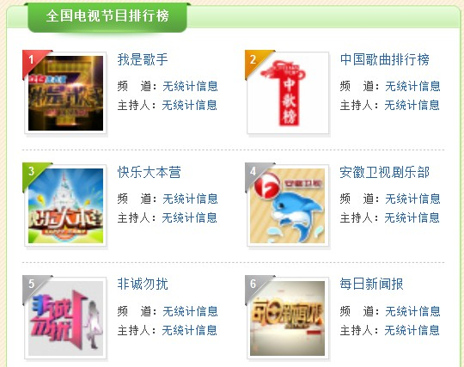
微博数据在媒体影响力中的应用及分析
媒体影响力排名

Slide 15
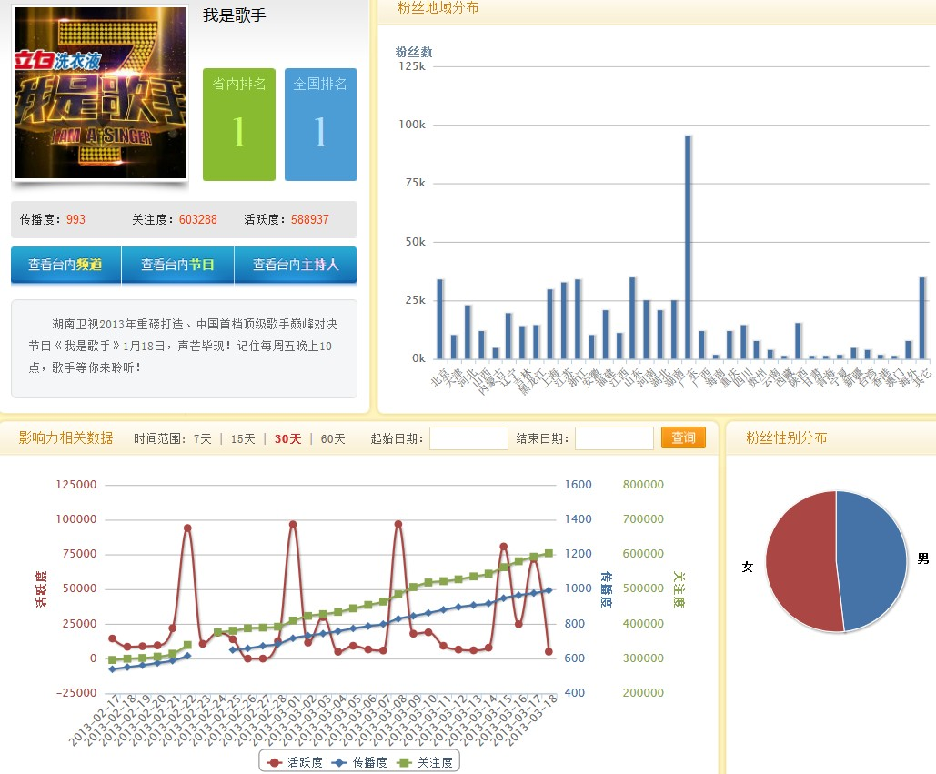
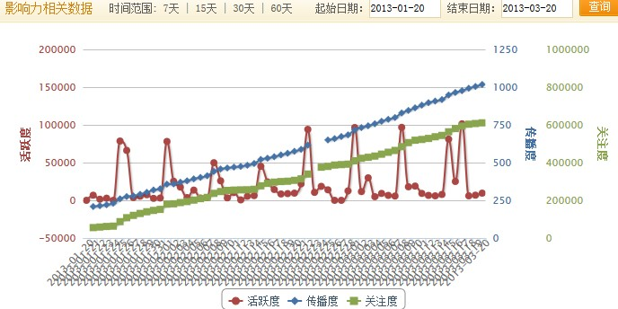
微博数据在媒体影响力中的应用及分析
媒体活跃度互动曲线与粉丝分布

